Slide 1
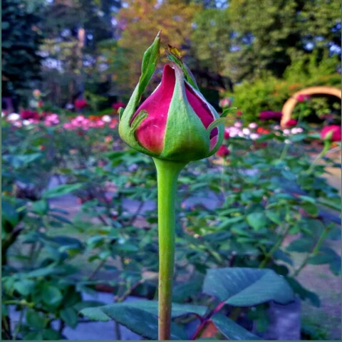
আজকের পাঠে সবাইকে স্বাগতম

Slide 2
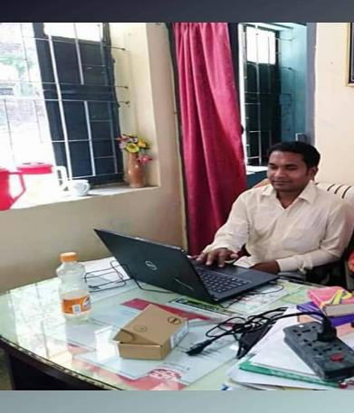
শিক্ষক পরিচিতি
রতন এক্কা
সহকারী শিক্ষক
মিঠাপুর সরকারি প্রাথমিক বিদ্যালয়
০১৭৫০২২০৮৩৪
Email:ratonakka.s2@gmail.com

Slide 3
পাঠ পরিচিতি
শ্রেণিঃ পঞ্চম
বিষয়ঃ বাংলা
সময়ঃ ১ ঘণ্টা
পাঠঃ সুন্দরবনের প্রাণী
পাঠের অংশঃ সমগ্র পাঠ

Slide 4
শিখনফল
1।সুন্দরবনের বিভিন্ন প্রাণী(বাঘ,হরিণ,চিতা,শকুন,গণ্ডার,হাতি) সম্পর্কে বর্ণনা দিতে পারবে।
২।বিলুপ্তপ্রায় প্রাণী শকুনের বর্ণনা দিতে পারবে।
৩।পাঠ সংশ্লিষ্ট প্রশ্নের উত্তর দিতে পারবে।

Slide 5
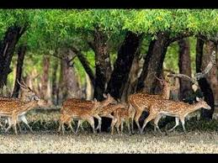
পূর্বজ্ঞান যাচাই
ছবিটি দেখ
বলতো এই জায়গাটির নাম কী?
সুন্দরবন

Slide 6
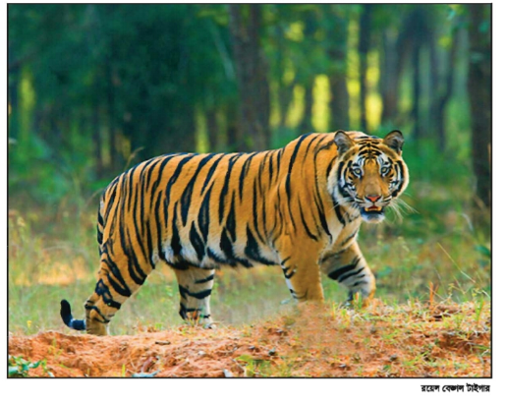
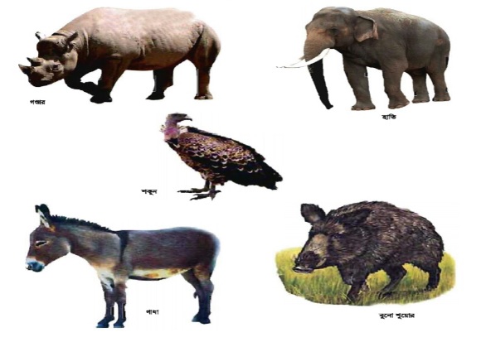
পূর্বজ্ঞান যাচাই
ছবিটি দেখ
এগুলো কিসের ছবি?
বিভিন্ন ধরনের প্রাণী

Slide 7
পাঠ ঘোষণা
আমাদের আজকের পাঠ
সুন্দরবনের প্রাণী

Slide 8
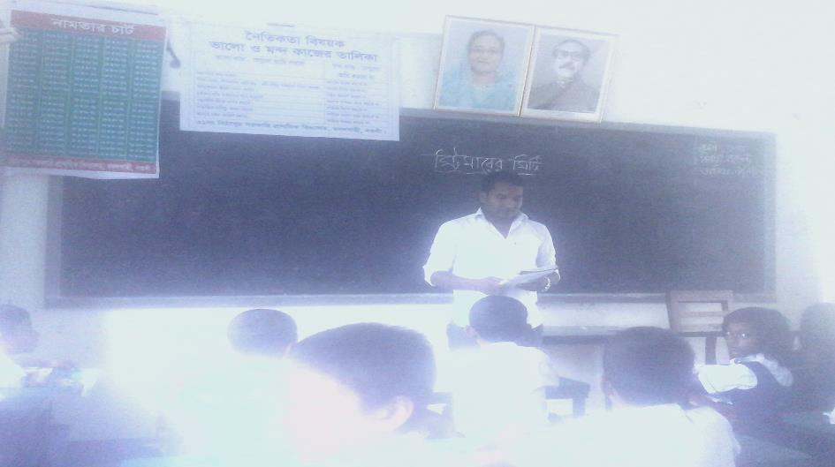
উপস্থাপন
আদর্শ পাঠ
সুন্দরবনের প্রাণী

Slide 9
উপস্থাপন
প্রশ্নোত্তরের মাধ্যমে পাঠ আলোচনা
১। রাজার মতো কোন প্রাণী ঘুরে বেড়ায়?
২। সুন্দরবনের কোন প্রাণীকে বাংলাদেশের অমূল্য সম্পদ বলা হয়?
৩। কোন প্রাণীর বড় বড় শিং আছে?
৪। কোন বাঘ গাছে উঠতে পারে?
৫। কোন প্রাণীর নাকের উপর শিং আছে?
৬। শকুন কোথায় উড়ে বেড়ায়?
৭। শকুন কোথায় বাসা বাঁধে?

Slide 10
বইয়ের সাথে সংযোগ স্থাপন
পাঠ থেকে অজানা শব্দগুলো খুঁজে বের করি ও শব্দের অর্থ লিখি
অপার=
সম্ভার=
রয়েল=
ভয়ঙ্কর=
অমূল্য=
বিলুপ্ত=
অসীম
বিভিন্ন জিনিস
রাজকীয়
ভীষণ/ভীতিজনক
যার মূল্য নির্ধারণ করা যায় না
যা লোপ পেয়েছে

Slide 11
একক কাজ
ঠিক উত্তরটিতে টিক(∙) চিহ্ন দিই।
২। আফ্রিকার কথা উঠলে কোন প্রাণীর কথা মনে পড়ে যায়_
ক) সিংহ খ) হাতি
গ) বাঘ ঘ) উট
১। ক্যাঙ্গারু বললেই মনে পড়ে যে দেশের কথা_
ক) ভারত খ) বাংলাদেশ
গ) অস্ট্রেলিয়া ঘ) আফ্রিকা
∙
∙
৩। বাংলাদেশের কোন জঙ্গলে হাতি দেখতে পাওয়া যায়_
ক) সিলেট ও খুলনা খ) ভাওয়াল ও মধুপুর
গ) রাঙামাটি ও বান্দরবন ঘ) উপরের সবখানে
৪। কোন পাখি ক্ষতিকর আবর্জনা খেয়ে পরিবেশ পরিচ্ছন্ন রাখে?
ক) ঈগল খ) শকুন
গ) চিল ঘ) কাক
∙
∙
৫। কোন প্রাণীর গায়ে ফোটা ফোটা সাদা দাগ ও বড় শিং আছে?
ক) চিতা বাঘ খ) চিত্রা হরিণ
গ) ভাল্লুক ঘ) গণ্ডার
∙

Slide 12
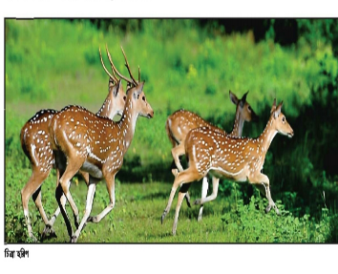
দলীয় কাজ
রয়েল বেঙ্গল টাইগার সম্পর্কে দুটি বাক্য লেখ?
হরিণ সম্পর্কে দুটি বাক্য লেখ?

Slide 13
মূল্যায়ন
১।শকুন কীভাবে মানুষের উপকার করে?
২।পশুপাখি জীবজন্তু না থাকলে প্রকৃতির কী বিপর্যয় ঘটবে বলে তোমার ধারণা?

Slide 14
বাড়ির কাজ
* সুন্দরবনের যে কোন একটি প্রাণী সম্পর্কে ৫টি বাক্য লিখে নিয়ে আসবে।

Slide 15
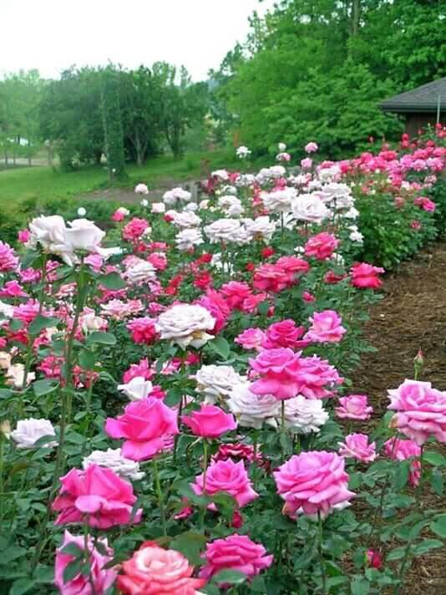
সবাই ভালো থেকো।আবার দেখা হবে।ধন্যবাদ

